Slide 1
2020
暑期實習成果報告
智慧能源事業部
Gateway狀態網頁製作

Slide 2
PART 1
自我介紹

Slide 3








葉人豪
施冠宇
C/C++
Java
Python
Android
Three.js
C/C++
Java
Python
Html
CSS
大同大學資訊工程學系四年級
大同大學資訊工程學系四年級
Notes:
我是葉人豪，就讀大同大學資工系四年級，主修是遊戲程設，主要是用Three.js開發的，是利用JavaScript的函數庫，顯示在瀏覽器上，另外我還寫一些安卓。
我是施冠宇，目前也就讀大同大學資工系四年級，對於網站程式的方面是比較熟悉的

Slide 4
PART 2
系統與服務介紹

Slide 5





Azure 雲端服務
Inverter
Gateway
IoT Hub
Stream Analytics
Database
Notes:
先來簡單介紹一下我們使用的服務
首先我們是做太陽能的
如果要把inverter資料去資料庫做存取
要先從inverter將資料傳給gateway做資料收集才能連上iot hub
IoT Hub再將資料到SA做分析並排列資料
最後存進DB

Slide 6
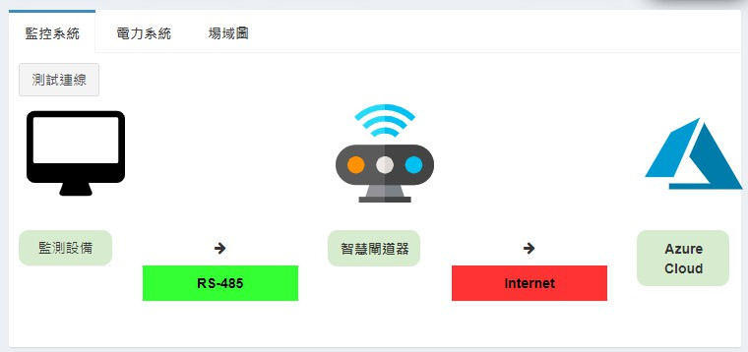
監控系統
Ping
1 2 4
5
Notes:
那麼我們現在的地方是在Azure cloud這裡
那首先我要去ping這個Gateway有東西我就可以往下走
沒東西就是他對外的internet斷掉
有東西就要判斷監控設備跟gateway有沒有連線
那我們有兩個模組1 跟 2
個別代表他們的斷線
那如果兩個都斷線就是4

Slide 7
PART 3
動機與目標

Slide 8
動機
快速知道斷線原因
RS485
Internet
更換模組、接線是否正常
Notes:
那麼我們剛剛有說
要去判別是RS485還是Internet
那不管怎麼樣都可能需要
請人員去看接線是否正常
或是要更換模組

Slide 9
目標
時間無排序
無斷線型別判斷
Notes:
那這樣的Table是不容易去分析斷線的原因
那我們就是要將她視覺化，後去判斷原因
最後是匯出成CSV

Slide 10
PART 4
網站Demo
Notes:
首先看到得是一天的斷線情況
那麼首先我們的gateway是有recovery的機制
那在一天當中他有可能是曾經斷線的
可是經由recovery回來的
就會標記在曾經斷線一小時後恢復
那比較嚴重得是一天當中全天都斷線
那另外還需要看到前一天的情況 如果兩天都斷掉
那就有可能recovery機制壞掉了
那最後，這邊有一個下載CSV的功能
你就會得到像這樣的一個表格
只是他就不是在網路上
方便後續人員去做處理

Slide 11
PART 5
使用工具

Slide 12

Life is short
You need
Notes:
那我想跟大家分享一句話，上面
因此我們是使用python裡的

Slide 13

Notes:
django 是一個 Python 網路框架，可以快速開發安全和可維護的網站。

Slide 14

Notes:
那麼最後，這個網站開發完了，我們是佈署到Azure這個雲端服務。

Slide 15
PART 6
問題與解決方案

Slide 16
「我寫好了一支程式，
在我的電腦上可以正常運作，
但搬到你的電腦上可能就爆掉」。
Notes:
我相信大家應該都有遇過這種狀況
就是我的程式碼在我的電腦上
跑得都很順利阿
但我給你之後
怎麼一堆抱錯

Slide 17
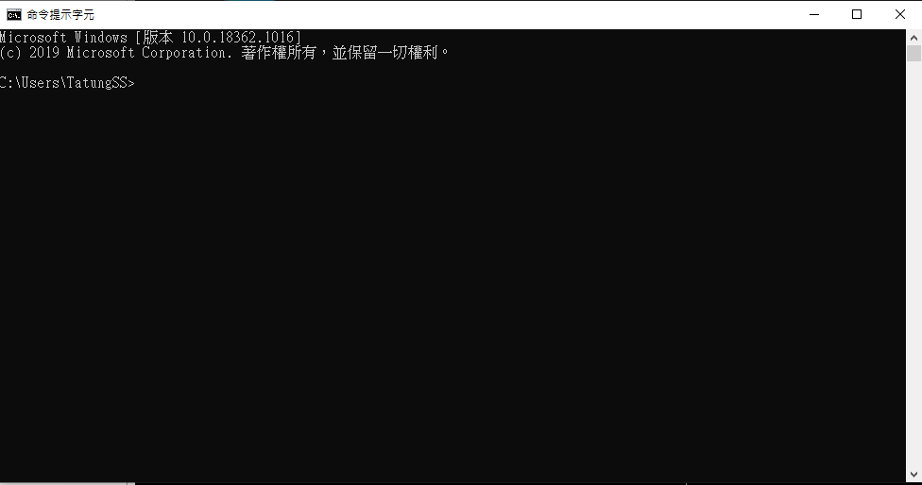

Notes:
那在開發這個網頁的時候，我是在windows10上開發的，那我所需要下得指令是這些

Slide 18
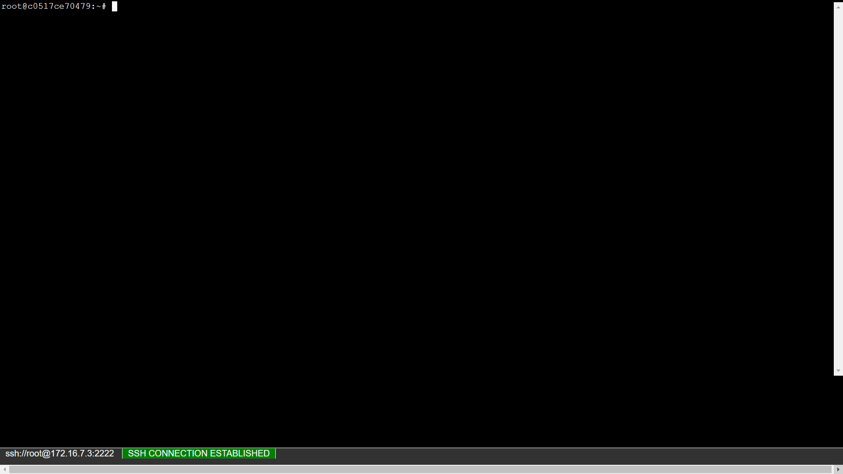

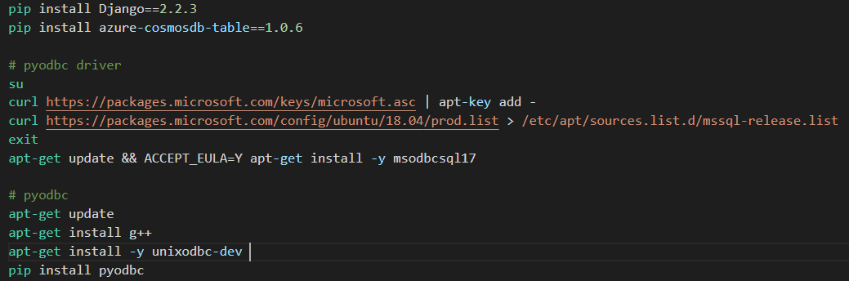

Notes:
那麼在Azure上面，他所使用的伺服器是ubuntu，在每次佈署的時候，我都要透下這樣的指令去設定環境，而且是每一次更新程式碼，相當的麻煩
那麼大家應該有看出來，不同的環境，就需要下不同的指令。

Slide 19

Notes:
因此，為了解決這個問題，我們使用了docker，那什麼是docker呢?

Slide 20
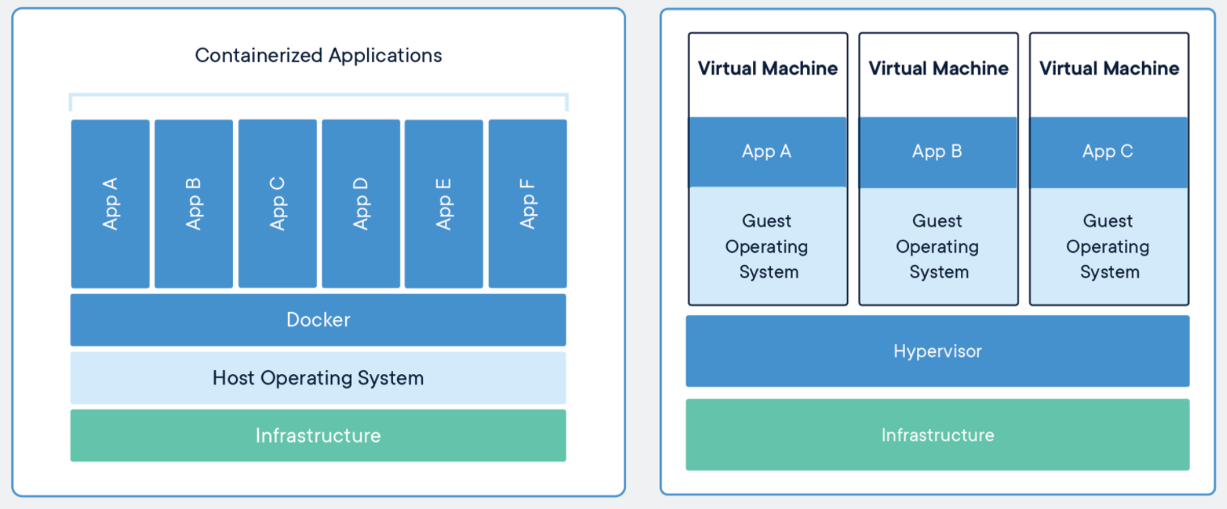
CONTAINERS
VIRTUAL MACHINES
Notes:
首先我們先來看傳統的VM
簡單來說是利用Hypervisor在一個OS上，在安裝一個OS，並且不會打架。
可是有用過就知道，他相當的慢，並且剛剛有說，他是在安裝一個OS，因此相當的臃腫。
為了改善這個問題，因此就出現了Docker
Docker是透過 Container Manager 直接將一個應用程式所需的程式碼、函式庫打包，因此應用程式不需要再另外安裝作業系統可以執行。
那可以看到這邊的APP都是獨立出來的，這是非常重要的，因為針對不同程式的ENV都會是不一樣的
因為不需要另外安裝OS，建立容器所需要的硬碟容量可以大幅降低
除了第一次要設定環境外，啟動速度幾乎是秒開，
那麼Docker是怎麼實現得呢?

Slide 21
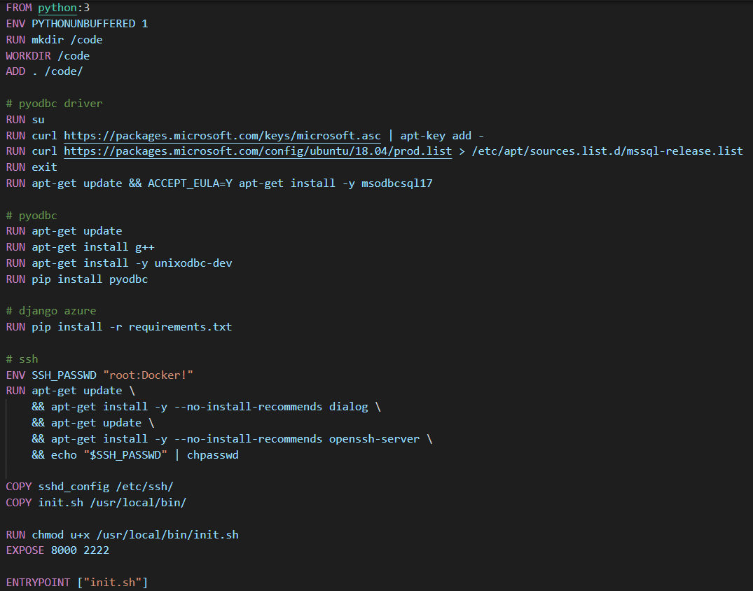
Notes:
是在Docker中，撰寫一個像這樣的Dockerfile，它可以幫我把環境自動安裝好，不需要手動，可以節省相當多的時間。

Slide 22
PART 7
實習成長與收穫
Notes:
葉 : 我在進來大同公司實習之前，從來沒有聽說過django，可是在這兩個月得實習時間中，我成功學習了django並且也應用寫出了網站，那在其中也常常遇到一些小問題，為凱學長也很樂意地幫我解答問題，另外我也會詢問俊達前輩想要的功能是什麼，也會很仔細的跟我講，那最後非常謝謝大同公司給我這個實習機會。
施 : 在暑期實習後才發現可以使用python這個程式語言來製作網頁，也是第一次接觸Azure這個雲端平台，Azure可以讓我們可以專心的編寫程式，不用擔心基礎架構的問題，在這次實習成功從無到有的完成了一個網站，慢慢地學習成長，讓我更了解這些程式語言與軟體技術，也因為公司提供的一些演講讓我對太陽能、機器人和手機應用程式的知識有所提升，工作會議也讓我體會到工作的會議流程與重點紀錄，謝謝大同公司提供的實習機會，也謝謝各位學長與長官的照顧

Slide 23
END
THANK YOU

